Slide 1
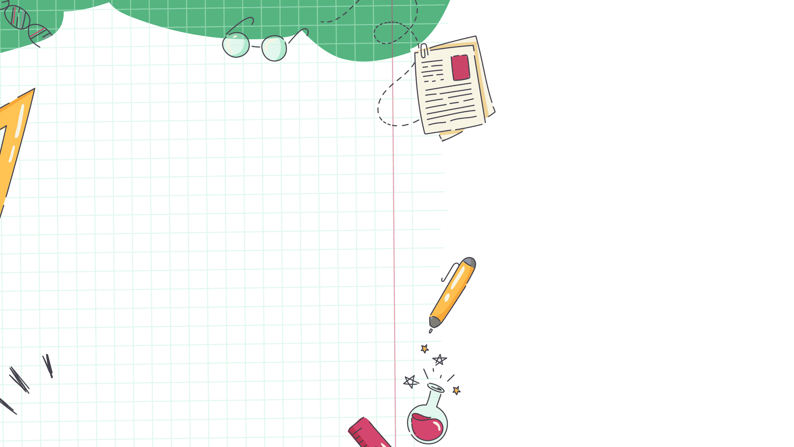
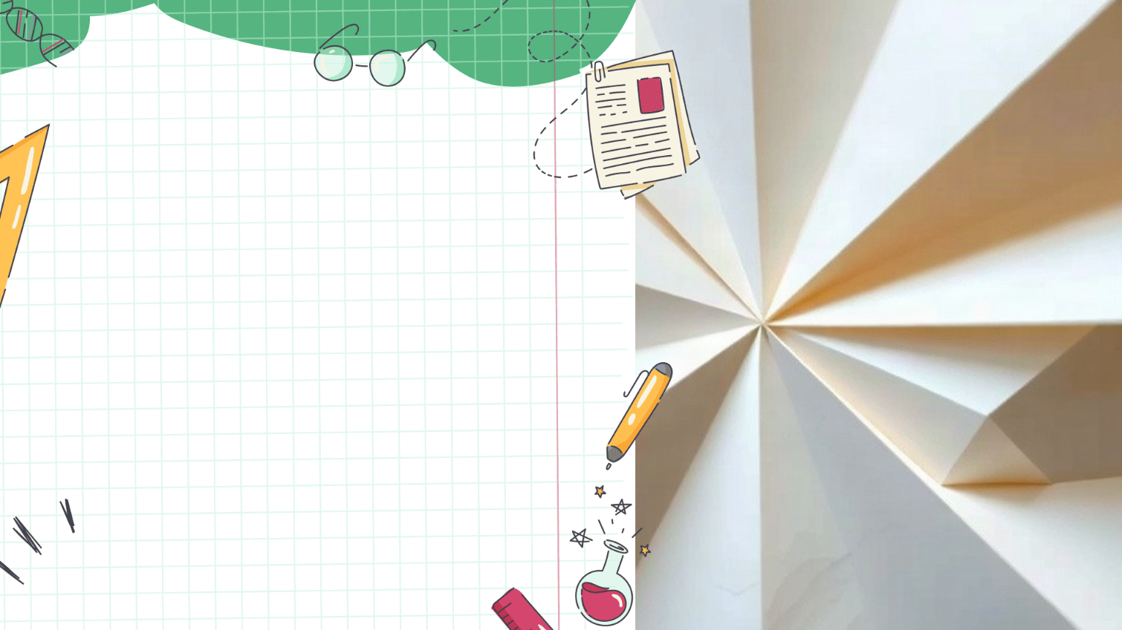
Математика оригами: Можно ли сложить лист бумаги больше 7 раз?
Автор презентации: Presentacium.ru

Slide 2
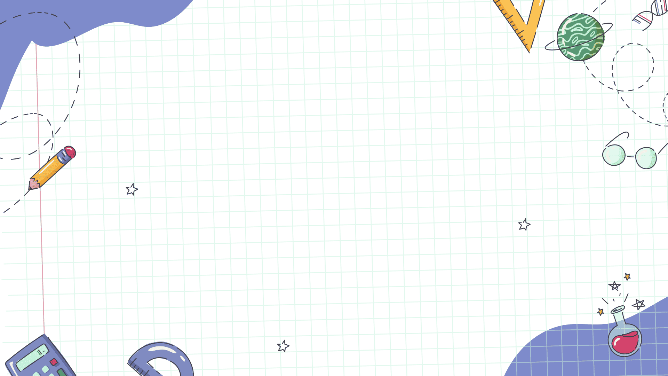
Введение
В этой презентации мы познакомимся с основами оригами и его математическими аспектами. Узнаем об истории складывания бумаги, рассмотрим теории и гипотезы, связанные с количеством сгибов. Также мы сравним разные типы бумаги и проведём эксперименты, чтобы понять, можно ли сложить лист больше 7 раз.

Slide 3
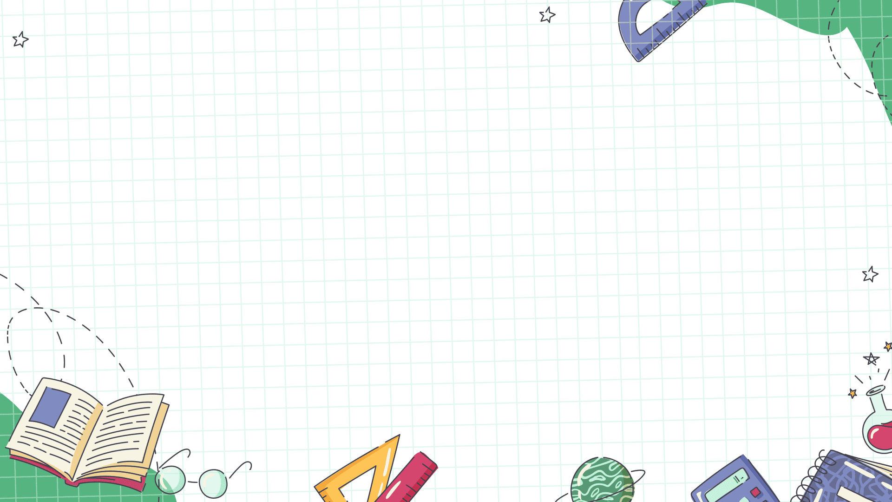
История оригами
1
2
3
Первые упоминания об искусстве оригами датируются XVII веком, когда оно зародилось в Японии.
Первоначально оригами было связано с религиозными ритуалами и использовалось в церемониях.
Позже техника стала популярной среди аристократии, что способствовало её распространению по всей стране и за её пределами. К XVIII веку число известных техник оригами достигло нескольких десятков. Это искусство стало важной частью японской культуры и неотъемлемой частью образовательных программ для детей.

Slide 4
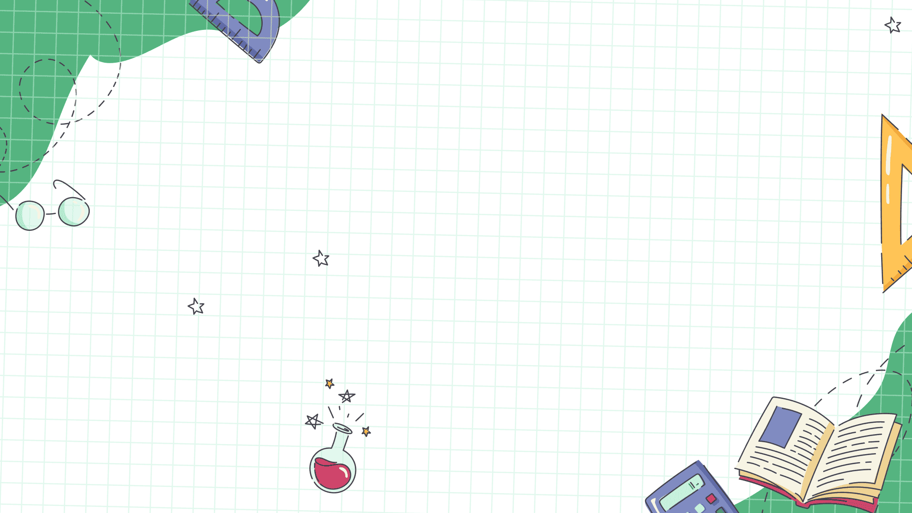
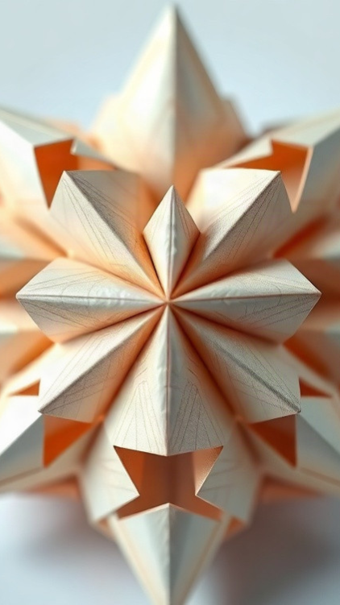
Теории и гипотезы
Исследования в области математики оригами показывают, что при складывании бумаги многократно нарастает количество слоев, что влияет на геометрию и структуру.
Согласно некоторым теориям, теоретически число сгибов для идеального квадрата может достигать 8-10, однако на практике после 7 сгибов существенно возрастает риск разрыва бумаги из-за механических напряжений.
Эта гипотеза подкрепляется наблюдениями, что даже при аккуратной работе после 6-7 сгибов дальнейшее складывание становится чрезвычайно сложным.

Slide 5
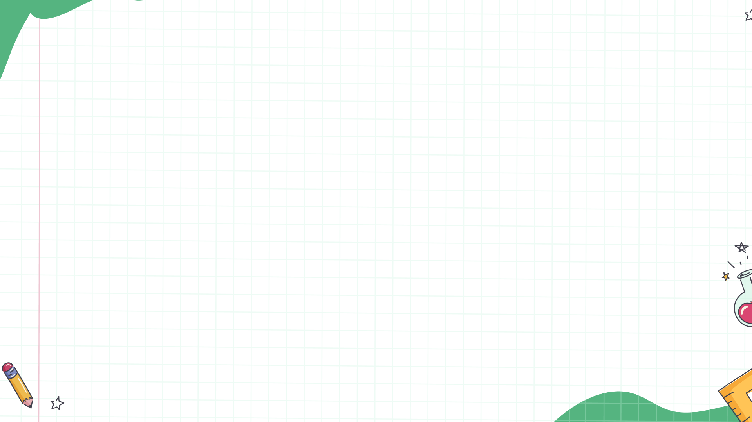
Сравнение различных типов бумаги
Параметр | Офисная бумага | Картон | Упаковочная бумага | Дизайнерская бумага | Самокопирующаяся бумага
Толщина (г/м²) | 80 | 250–350 | 35–70 | 160–300 | 80
Плотность (г/м²) | 80 | 250–350 | 80–250 | 160–300 | 80
Цвет | Белый | Белый | Белый/Разноцветный | Белый/Разноцветный | Белый
Прочность на разрыв | Средняя | Высокая | Средняя | Высокая | Средняя
Сгибаемость | Хорошая | Средняя | Хорошая | Хорошая | Хорошая
Офисная бумага, картон, упаковочная и дизайнерская бумага имеют разные характеристики. Офисная и самокопирующаяся бумага тонкие и средней плотности — 80 г/м². Картон более плотный — 250–350 г/м². Упаковочная и дизайнерская бумага также могут быть достаточно плотными — 160–300 г/м². Все типы бумаги хорошо сгибаются, что важно при создании сложных фигур в оригами.

Slide 6

Результаты экспериментов с бумагой
Большинство экспериментов (80%) показали, что лист бумаги был сложен меньше 7 раз. Только в 20% случаев лист был сложен более 7 раз, что говорит о сложности многократного складывания бумаги. Параметры: доля экспериментов с разными результатами складывания бумаги, измеряется в процентах.

Slide 7
Вероятность складывания бумаги
В ходе многочисленных экспериментов было установлено, что среднее количество сгибов бумаги формата А4 колеблется в пределах от 4 до 7 раз, при этом наиболее часто удается достичь только 4-5 сгибов.
Учёные подсчитали, что при каждом складывании площадь бумаги уменьшается примерно вдвое, а с учетом геометрической прогрессии становится очевидно, что после нескольких сгибов получить идеальный сгиб становится всё сложнее.
С каждым последующим сгибом возрастает риск того, что лист порвётся или начнёт скручиваться, что препятствует дальнейшему складыванию.

Slide 8

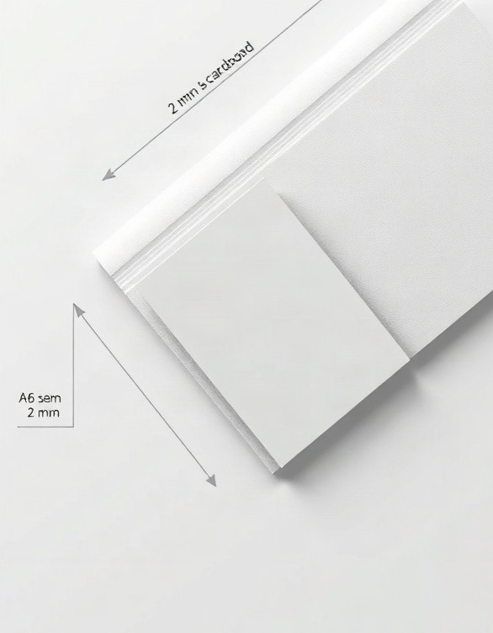
Влияние толщины бумаги
Исследования показали, что толщина бумаги играет значительную роль в количестве складываний: лист формата А4, имеющий стандартную толщину 0,1 мм, обычно складывается не более 7 раз из-за возникновения внутренних напряжений и разрывов. Эксперименты с более плотными материалами, например, с картоном толщиной 2 мм, позволяют увеличить количество складываний до 10–12 раз, однако это требует значительных усилий и точного соблюдения техники. Результаты наглядно демонстрируют, что даже небольшие изменения в толщине бумаги могут существенно повлиять на количество возможных складываний.

Slide 9
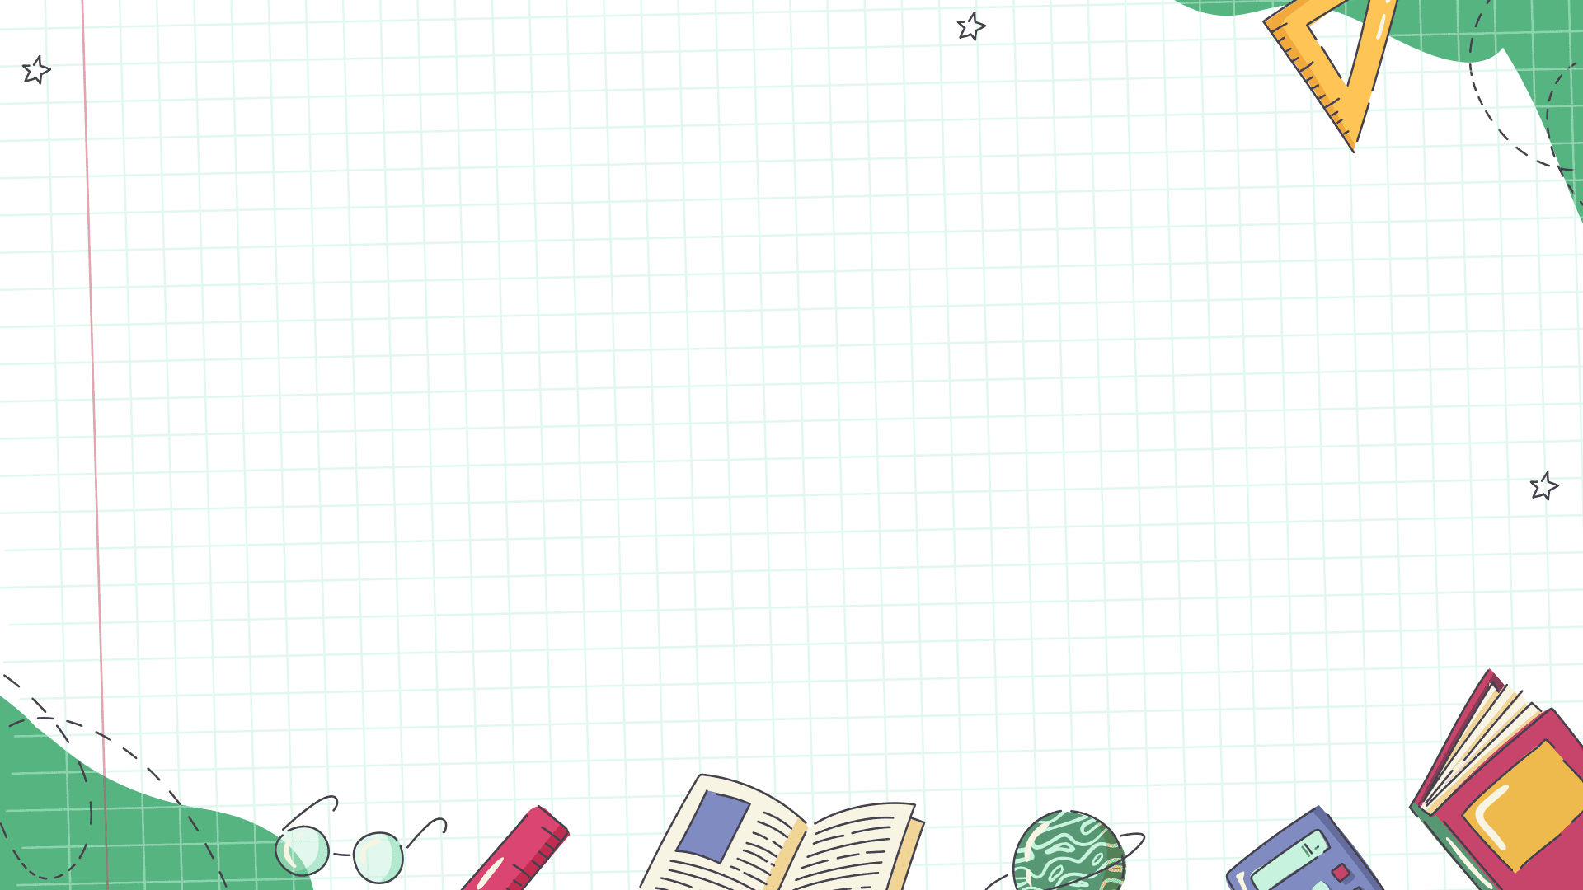
Примеры успешного складывания
В 2002 году исследователи из Массачусетского университета провели эксперимент, показав, что при использовании специальной техники и тонкого листа бумаги возможно сложить его 12 раз.
В рамках школьной программы дополнительного образования ученики младших классов научились складывать лист формата А4 8 раз, используя аккуратность и внимательность к деталям. Также существует множество техник, позволяющих сложить лист более чем 6 раз, например, метод «крест-накрест» и другие сложные схемы складывания, известные мастерам оригами.

Slide 10

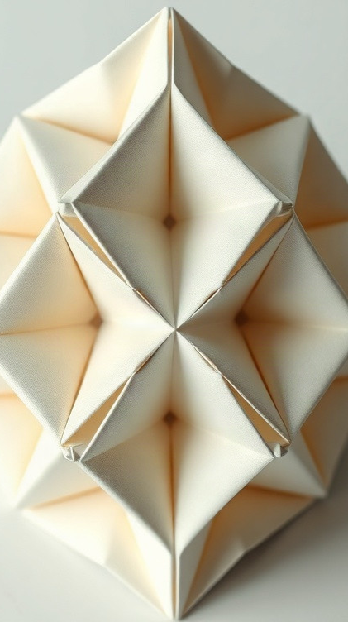
Математические закономерности в оригами
Согласно исследованиям, с каждым последующим складыванием вдвое количество слоёв удваивается, что подтверждает экспоненциальный рост числа слоёв бумаги с увеличением количества сгибов.
В теории при неограниченном количестве попыток лист бумаги можно сложить более 7 раз, однако на практике это затруднительно из-за деформаций и разрывов. Тем не менее, существуют сложные техники оригами, позволяющие достичь впечатляющего количества сгибов – например, есть модели, в которых лист складывается более 10 раз.

Slide 11
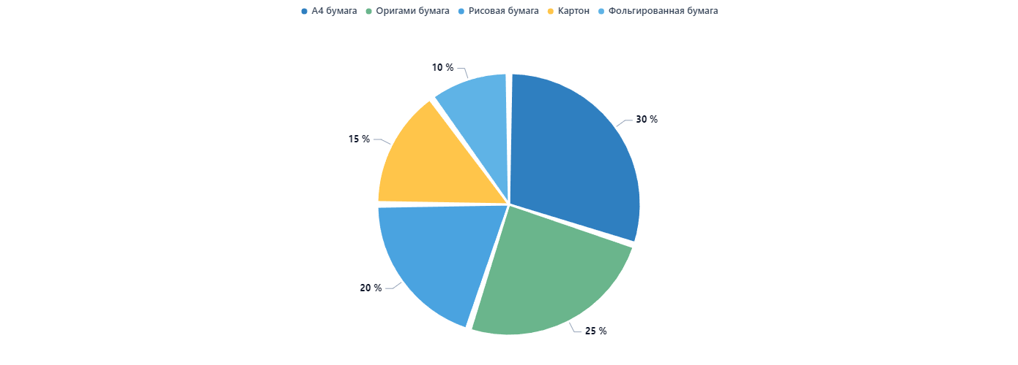
Диаграмма складывания разных типов бумаги
Диаграмма показывает процентное количество сгибов для разных типов бумаги при складывании. А4 бумага складывается лучше всего (30%), в то время как картон — наименее податлив (15%). Параметры — типы бумаги и их способность к складыванию, измеряются в процентах.

Slide 12
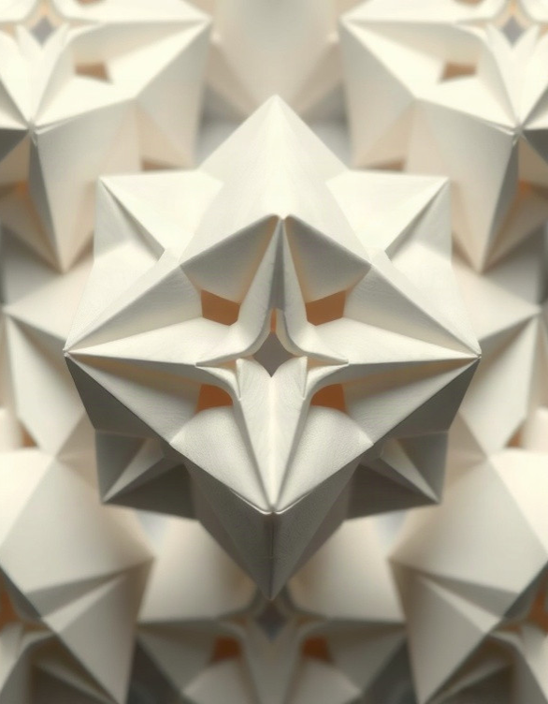
Сложные модели оригами
Исследования показали, что сложные модели оригами требуют многократного сложения листа бумаги для достижения конечного результата. Например, для создания модульного оригами в форме многогранника необходимо многократно складывать и соединять несколько базовых модулей. Это демонстрирует, что количество сложений может значительно превышать семь и зависит от сложности и масштаба модели.

Slide 13
Практическое применение оригами
1
2
3
Оригами применяется в различных сферах: например, в образовании оригами помогает развивать пространственное мышление у детей, где 80% учеников проявляют больший интерес к геометрии после занятий с элементами оригами.
В промышленности с помощью точных сгибов по схеме оригами изготавливают детали для техники с точностью до 0,1 мм, что особенно важно в производстве медицинских инструментов, где требования к точности составляют порядка 99%.
В инженерии оригами используется для создания сложных конструкций, таких как складывающиеся солнечные панели, эффективность которых может достигать 25% в развёрнутом состоянии.

Slide 14
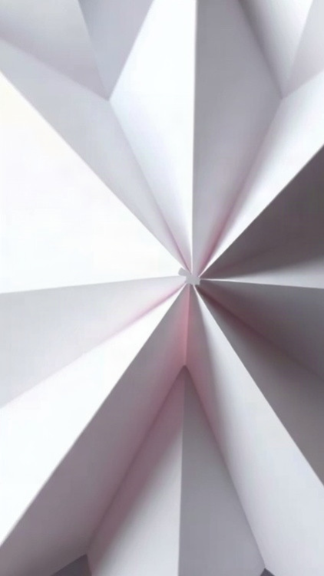
Исследования в области оригами
В 1990-х годах учёные провели серию экспериментов, пытаясь выяснить предельное количество сгибов для листа бумаги формата А4.
Результаты показали, что при использовании бумаги без повреждений и аккуратном складывании можно сделать около 6–7 сгибов.
Исследования также выявили, что при каждом последующем сгибе толщина сложенной бумаги удваивается, что влияет на сложность дальнейшего складывания.

Slide 15
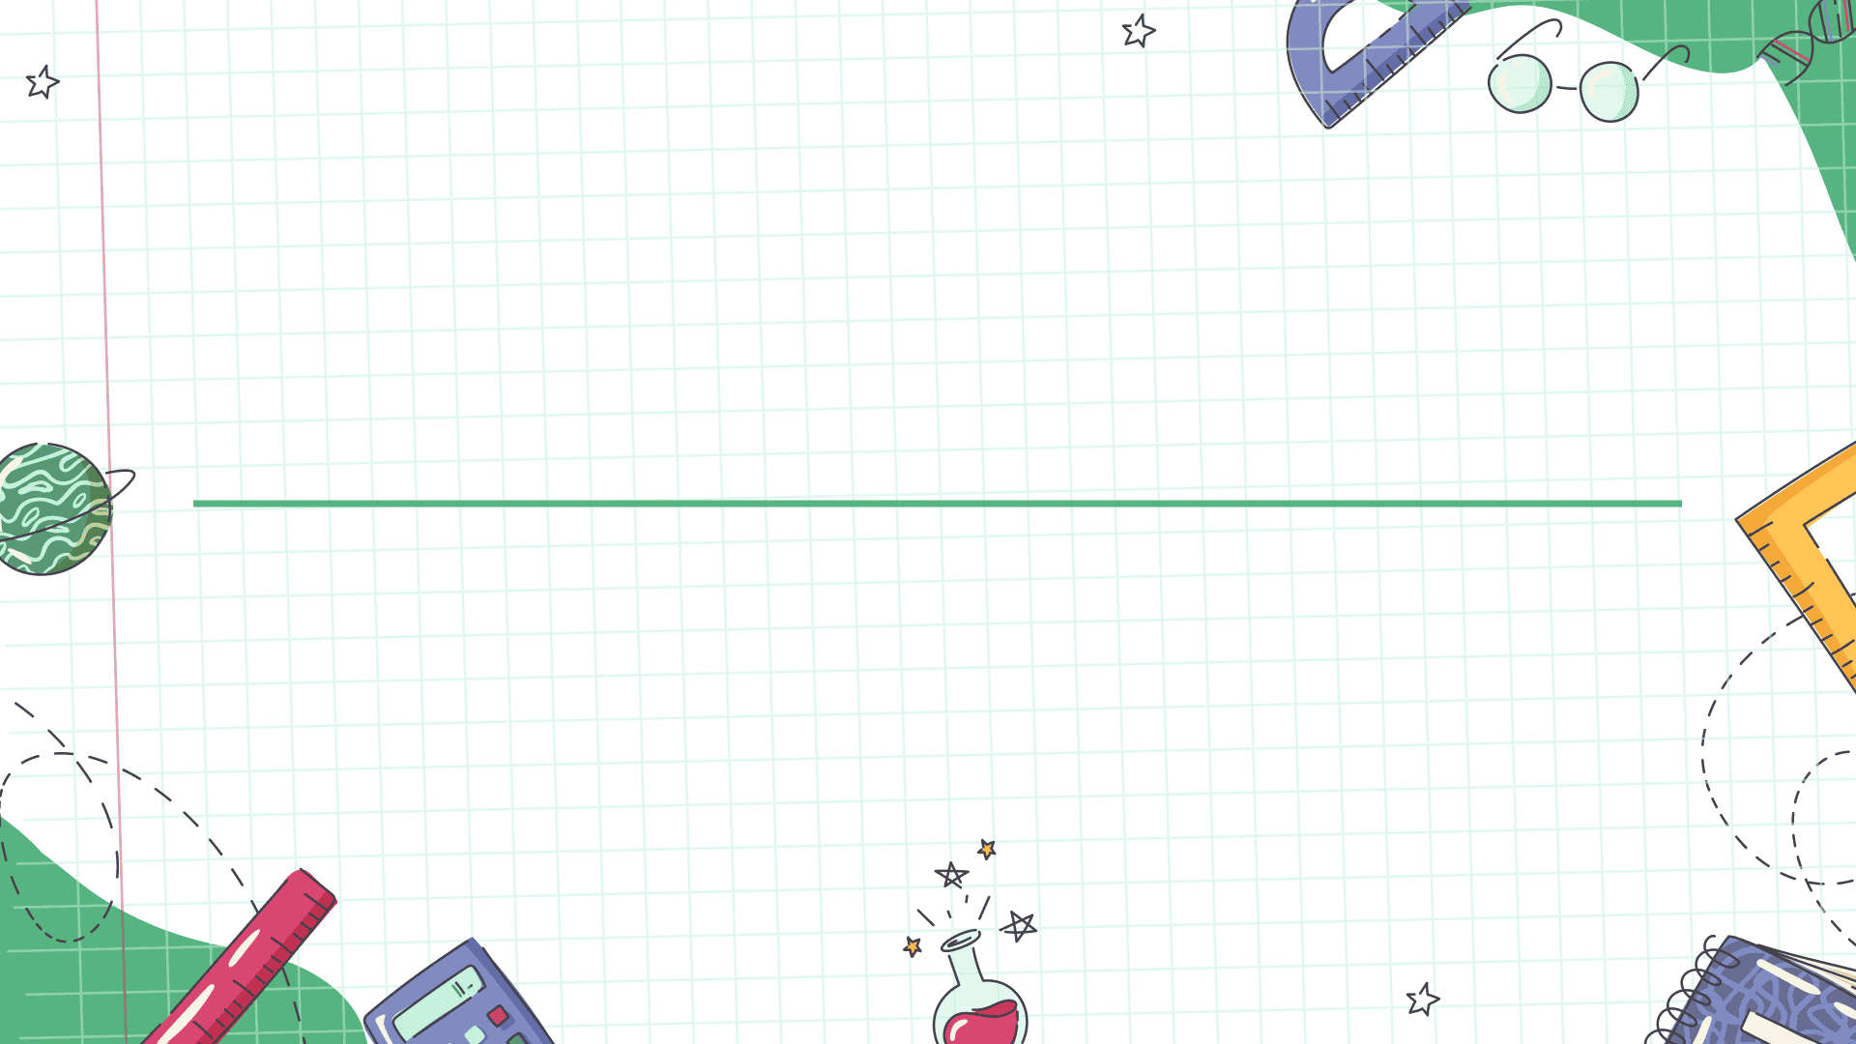
Перспективы и будущее оригами
1
Согласно исследованиям, число сгибаний бумаги вдвое может зависеть от её размера и толщины.
2
Например, при многократном складывании листа формата A4 толщиной 0,1 мм оригами достигает 8 сгибов, что открывает новые горизонты для математических исследований в этой области.
3
Несмотря на экспериментальные ограничения, учёные предполагают, что с развитием технологий и материалов возможности увеличения количества сгибов значительно возрастут. Это может привести к инновациям в областях от упаковки до сложных трёхмерных моделей в инженерии и архитектуре.

Slide 16
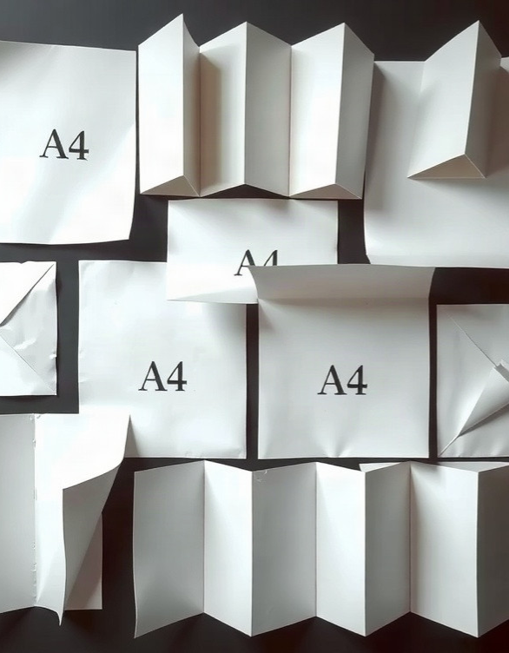
Диаграмма зависимости количества сгибов от типа бумаги
Диаграмма показывает количество сгибов, которые можно сделать с разными типами бумаги. По вертикали — количество сгибов (единица измерения не указана), по горизонтали — типы бумаги. Максимальное количество сгибов достигается на «бумаге типа A4» и «quad A4» — по 6 сгибов.

Slide 17

Спасибо за внимание!
Спасибо за внимание. В этой презентации мы рассмотрели историю и теории оригами, а также провели эксперименты с различными типами бумаги. Мы узнали о математических закономерностях в складывании и о том, как толщина бумаги влияет на количество возможных сгибов. Надеемся, что эта информация будет полезна для ваших исследований и творческих проектов.

